Slide 1
Las reglas del futbol
Universidad Libre
Lic. Educación Física Recreación y Deportes

Slide 2

introducción
proceso
recursos
Evaluación
conclusión
tarea
webquest

Slide 3

Hola queridos estudiantes hoy vamos a aprender sobre las reglas del futbol, no se preocupen no son muchas.
17

Slide 4

Realiza una cartilla con imágenes mostrando las 17 reglas del futbol.
La cartilla debe tener los siguientes requisitos:
1. Buena presentación.
2. A mano.
3. Buena caligrafía y ortografía.
4. Muchas imágenes y creatividad.

Slide 5

1. En la biblioteca encontraras en la sección de deportes información para esta actividad.
2. En las paginas web encontraras mas información e imágenes.

Slide 6

Estos links te ayudaran para tu realizar trabajo sobre las reglas del futbol. http://es.fifa.com/mm/document/footballdevelopment/refereeing/81/42/36/log2013es_spanish.pdf http://www.elfutbolin.com/reglas/ https://www.google.es/search?q=reglas+del+futbol&newwindow=1&source=lnms&tbm=isch&sa=X&ei=m0x9U8KqHqm-sQSw5IDQCQ&ved=0CAgQ_AUoAQ&

Slide 7
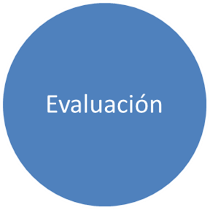
Los criterios de evaluación son :
1. Buena presentación……………………………………………………………10%
2. A mano……………………………………………………………………….40%
3. Buena caligrafía y ortografía. ……………………………………………………………………………...30%
4. Muchas imágenes y creatividad………………………………………………………………20%

Slide 8

La webquest es una herramienta que ayuda a crear tareas didácticas y desarrollar ciertas habilidades en los estudiantes de manera fácil y creativa

